Slide 1
Kvindens kønsorganer

Slide 2
Plan
Opsamling på undervisningsevalueringen
Intro til aflevering 2
Dagens figur
Opbygning og funktion af kvindens kønsorganer

Slide 3
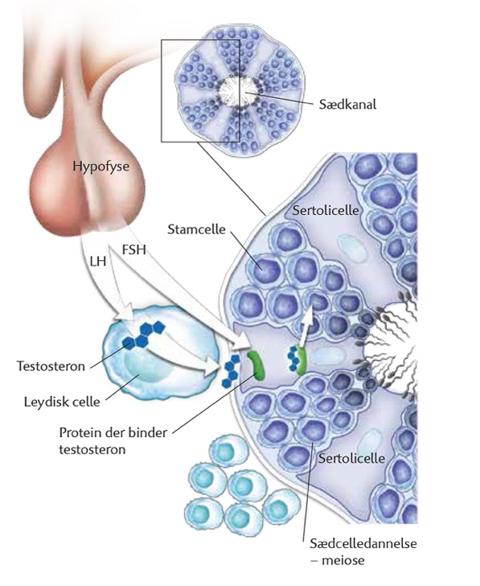
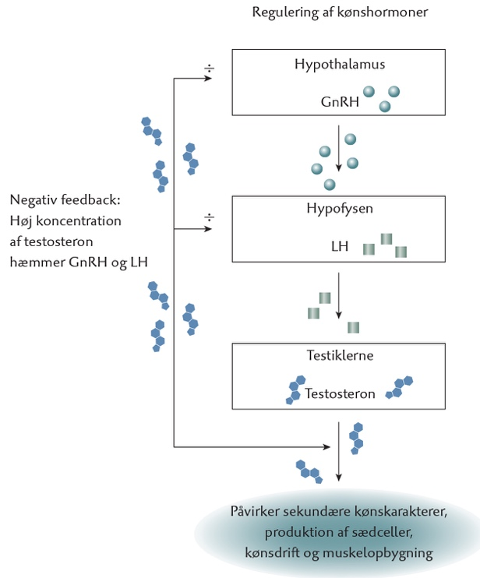
Dagens figur
Hvad viser de to figurer?
Hvordan hænger de to figurer sammen?

Slide 4
Opbygning og funktion af kvindens kønsorganer
Løs opgaverne på arbejdsarket

Slide 5
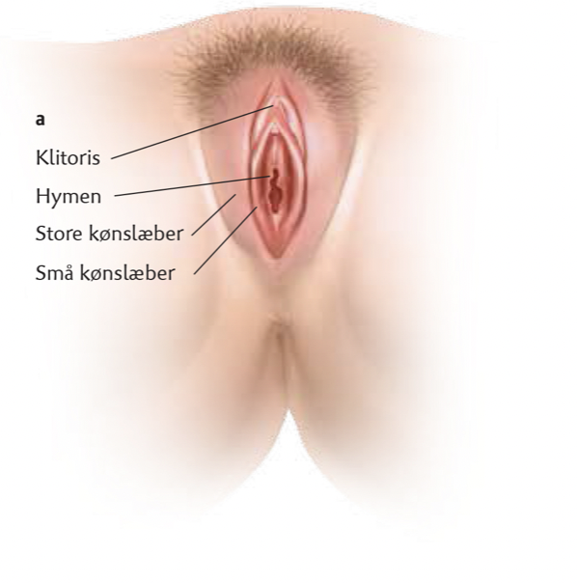
Myter om hymen/kønskransen/jomfruhinden/mødommen
TedTalk:
https://www.ted.com/talks/nina_dolvik_brochmann_and_ellen_stokken_dahl_the_virginity_fraud?language=da&subtitle=da
Fokus:
Hvilke to myter omtales i videoen?
Hvordan begrundes det i videoen, at myterne ikke er sande?

Slide 6
Begrebstræning

